Slide 1

ỦY BAN NHÂN DÂN THÀNH PHỐ QUY NHƠN
TRƯỜNG THCS ĐỐNG ĐA
THAO GIẢNG
Bài dạy: VIẾT VĂN BẢN QUẢNG CÁO HOẶC TỜ RƠI VỀ MỘT SẢN PHẨM HAY MỘT HOẠT ĐỘNG
NHÓM GIÁO VIÊN LỚP 9
Giáo viên thực hiện: Nguyễn Thị Lâm Hiền
Lớp thực hiện: 9a2
Đống Đa, ngày 20 tháng 2 năm 2025

Slide 2
HỢP ĐỒNG HỌC TẬP VÀ THANH LÍ HỢP ĐỒNG
* Nội dung hợp đồng:
1. Khởi động: Vẽ một biểu tượng mà em muốn quảng bá về Bình Định.
2. Nội dung chuẩn bị ở nhà và trình bày trên lớp: thực hiện theo nhóm và cá nhân
ND1. Hệ thống lí thuyết và hướng dẫn phân tích kiểu văn bản (trình bày trên power point)
ND2. Trình bày quy trình viết với đề bài (khổ giấy A0)
ND3. Thiết kế quảng cáo về hoạt động “Ngày hội vì bạn” của trường THCS Đống Đa
ND4. Thiết kế tờ rơi về đặc trưng(ẩm thực, văn hóa du lịch….) Bình Định trên khổ giấy A4, A5
* Chia nhóm thực hiện: 4 nhóm (4 tổ), tổ trưởng là nhóm trưởng phân công nhiệm vụ * Thời gian thực hiện hợp đồng: 7 ngày
* Phân công:
-> Khởi động (4 nhóm cùng thực hiện)
-> Nội dung học tập: thanh lí hợp đồng theo từng phần
ND 1: Nhóm 1. ND 2: Nhóm 3. ND3: Nhóm 2. ND4: Nhóm 4

Slide 3


Khởi động
Đội thi: mỗi nhóm cử 2 đại diện tham gia.
Thời gian: 2 phút
Yêu cầu: 2 đại diện bịt mắt và phối hợp cùng nhau, dùng bút lông vẽ 1 biểu tượng mà em muốn quảng bá cho khách du lịch khi đến Bình Định.
Tiêu chí: hình vẽ đúng, đẹp, cân đối, độ khó.

Slide 4
BÀI 6:
NHỮNG VẤN ĐỀ TOÀN CẦU
(VĂN BẢN NGHỊ LUẬN)
…………………………….
Tiết 83. Viết
VIẾT VĂN BẢN QUẢNG CÁO HOẶC TỜ RƠI
VỀ MỘT SẢN PHẨM HAY MỘT HOẠT ĐỘNG
Notes:
4

Slide 5
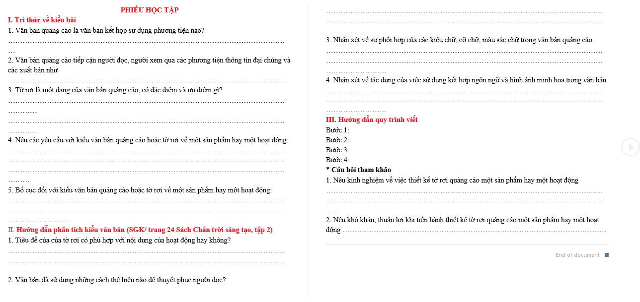

Slide 6
Bài 6. NHỮNG VẤN ĐỀ TOÀN CẦU
Tiết 83. Viết văn bản quảng cáo hoặc tờ rơi về một sản phẩm hay một hoạt động.
TRI THỨC VỀ KIỂU BÀI
Văn bản quảng cáo
Tờ rơi
Yêu cầu đối với kiểu văn bản: Nội dung, cách thể hiện, sơ đồ, hình ảnh, biểu tượng...
II. HƯỚNG DẪN PHÂN TÍCH KIỂU VĂN BẢN

Slide 7







NHÓM 1
Xin kính chào quý thầy, cô giáo và các bạn

Slide 8
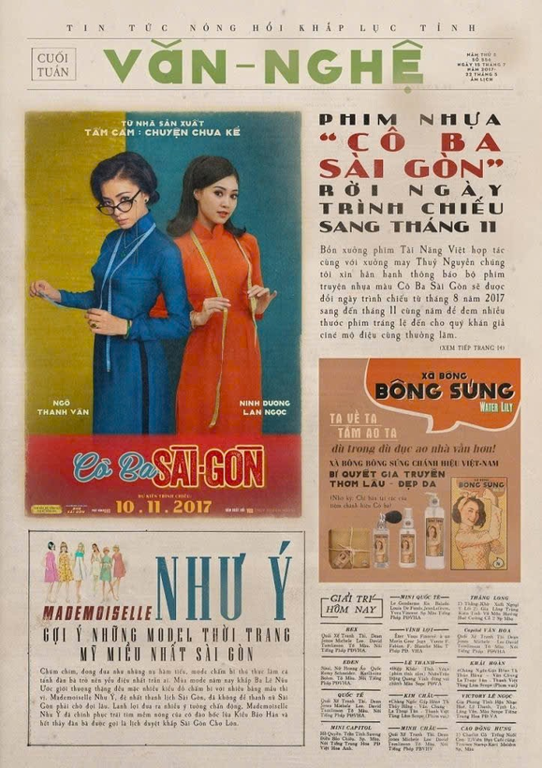

VIẾT VĂN BẢN QUẢNG CÁO HOẶC TỜ RƠI
VỀ MỘT SẢN PHẨM HAY HOẠT ĐỘNG
Nội dung trình bày
I. Tri thức về kiểu bài
II. Hướng dẫn phân tích kiểu văn bản

Slide 9

I. Tri thức về kiểu bài
AI LÀ TRIỆU PHÚ
Luật chơi:
Các bạn lần lượt đọc và trả lời cá nhân ( gồm 2 trắc nghiệm và 2 câu trả lời ngắn)
Bạn nào trả lời đúng sẽ nhận được một phần quà nhỏ của nhóm.

Slide 10

Câu 1: Những phương tiện nào được sử dụng trong tờ quảng cáo trên ?
A. Phương tiện ngôn ngữ và phi ngôn ngữ
B. Phương tiện ngôn ngữ
C. Không có phương tiện nào cả
D. Phương tiện phi ngôn ngữ

Slide 11
Câu 2: Tờ rơi quảng cáo này được dùng để làm gì ?
A. Quảng bá du lịch
B. Làm ảnh nền
C. Bản thiết kế
D. Bìa sách

Slide 12
Câu 3: Sản phẩm trên có bố cục gồm những phần nào?
Tiêu đề
Nội dung chính
---- ---

Slide 13
Câu 4: Tờ quảng cáo trên sử dụng phương tiện ngôn ngữ và phương tiện phi ngôn ngữ đã tạo nên được điều gì ?
-- --- ---
HẤP DẪN/LÔI CUỐN/THÍCH THÚ

Slide 14


Kết luận
Văn bản quảng cáo là kiểu văn bản kết hợp sử dụng phương tiện ngôn ngữ và phi ngôn ngữ nhằm thuyết phục người đọc, người xem sử dụng sản phẩm hoặc tham gia hoạt động. Văn bản này tiếp cận người đọc, người xem qua các phương tiện thông tin đại chúng và các xuất bản phẩm
Tờ rơi là một dạng của văn bản quảng cáo, có kích thước nhỏ, được in trên một hoặc cả hai mặt của một tờ giấy (thường là khổ giấy A4, A5). Ưu điểm của quảng cáo bằng tờ rơi so với các hình thức quảng cáo khác là chi phí thấp, dễ tiếp cận người đọc, người xem.

Slide 15

Yêu cầu đối với kiểu văn bản
Nội dung: cung cấp thông tin về ưu điểm, giá trị của sản phẩm, hoạt động thông qua kênh chữ, kênh hình.
Cách thể hiện:
- Kết hợp phương tiện ngôn ngữ và phi ngôn ngữ
- Ngôn ngữ ngắn gọn, kết hợp cách thuyết phục người đọc người xem, phối hợp các cỡ chữ, kiểu chữ, màu sắc đậm, nhạt,...
- Sơ đồ, hình ảnh, biểu tượng,..: Có màu sắc nổi bật, tác động mạnh đến thị giác, thính giác.
Bố cục thường gồm các phần:
- Tiêu đề: giới thiệu khái quát sản phẩm, hoạt động.
- Nội dung chính: cung cấp thông tin chi tiết về sản phẩm, hoạt động bằng kênh chữ, kênh hình; nêu khẩu hiệu của sản phẩm, dịch vụ hoặc thông điệp của hoạt động.

Slide 16





II. Hướng dẫn phân tích kiểu văn bản
Đối chiếu ngữ liệu và cho biết
Câu 1
Tiêu đề của tờ rơi có phù hợp với nội dung của hoạt động hay không?
Câu 2
Văn bản đã sử dụng những cách thể hiện nào để thuyết phục người đọc?
Câu 3
Nhận xét về sự phối hợp các kiểu chữ, cỡ chữ, màu sắc chữ trong văn bản quảng cáo.
Câu 4
Nhận xét về tác dụng của việc sử dụng kết hợp ngôn ngữ và hình ảnh minh hoạ trong văn bản

Slide 17



Câu 1: Tiêu đề của tờ rơi có phù hợp với nội dung của hoạt động hay không?
Tiêu đề của tờ rơi phù hợp với nội dung của hoạt động vì tiêu đề để ở vị trí đầu, người xem dễ nhận biết và hiểu được khái quát nội dung của tờ rơi.

Slide 18
Câu 2: Văn bản đã sử dụng những cách thể hiện nào để thuyết phục người đọc?
Kết hợp phương tiện ngôn ngữ và phi ngôn ngữ (hình ảnh, biểu tượng trái tim) để biểu đạt.
Ngôn ngữ ngắn gọn, phối hợp các kiểu chữ, màu chữ phù hợp.

Slide 19
Câu 3: Nhận xét về sự phối hợp các kiểu chữ, cỡ chữ, màu sắc chữ trong văn bản quảng cáo.
Kiểu chữ dễ đọc, phù hợp với nhiều đối tượng. Cỡ chữ to nhỏ hợp lí nhấn mạnh vào phần quan trọng, sử dụng cỡ chữ to làm tăng tính thu hút đọc. Màu sắc hài hoà, tươi sáng phù hợp với nội dung.

Slide 20
Câu 4: Nhận xét về tác dụng của việc sử dụng kết hợp ngôn ngữ và hình ảnh minh hoạ trong văn bản
Giúp người đọc dễ nhận biết, thu hút sự chú ý, nâng cao khả năng ghi nhớ vì thông tin ngắn gọn, có hình minh hoạ cụ thể giúp người xem dễ hiểu hơn.

Slide 21

II. Hướng dẫn phân tích kiểu văn bản
Tiêu đề: giới thiệu khái quát về hoạt động.
Nội dung chính: giới thiệu về hoạt động sắp diễn ra (ý nghĩa, thời gian, địa điểm tổ chức); trình bày hình ảnh minh họa cho hoạt động.
Nêu thông điệp tích cực của hoạt động.

Slide 22
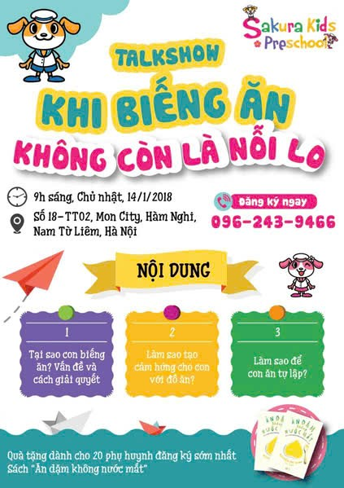

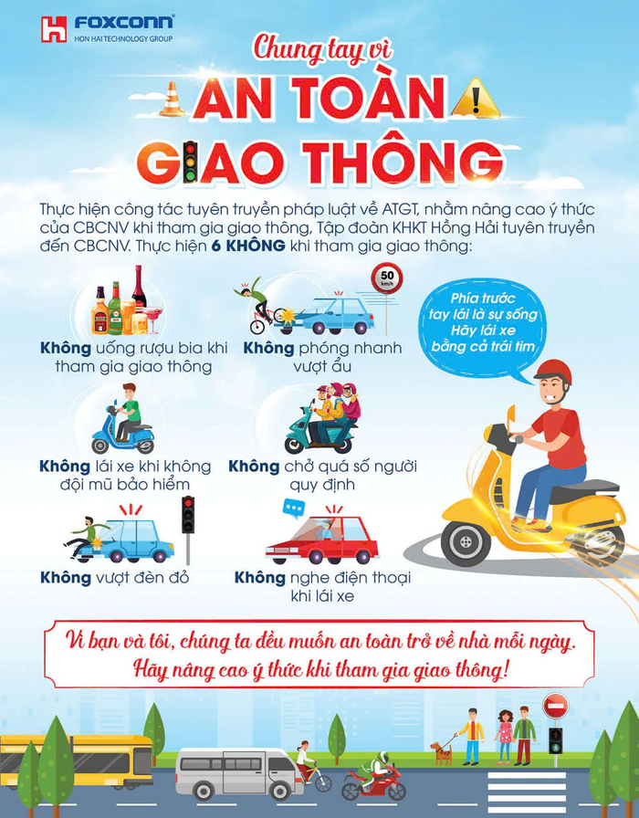
Một số ví dụ minh họa

Slide 23


Thank You For Watching

Slide 24
Bài 6. NHỮNG VẤN ĐỀ TOÀN CẦU
Tiết 83. Viết văn bản quảng cáo hoặc tờ rơi về một sản phẩm hay một hoạt động.
TRI THỨC VỀ KIỂU BÀI
Văn bản quảng cáo
Tờ rơi
Yêu cầu đối với kiểu văn bản: Nội dung, cách thể hiện, sơ đồ, hình ảnh, biểu tượng...
II. HƯỚNG DẪN PHÂN TÍCH KIỂU VĂN BẢN
III. HƯỚNG DẪN QUY TRÌNH VIẾT
Đề bài: Hãy thiết kế tờ rơi quảng cáo một sản phẩm hay một hoạt động, sử dụng kết hợp phương tiện ngôn ngữ và phường tiện phi ngôn ngữ.
IV. VIẾT VĂN BẢN QUẢNG CÁO HOẶC TỜ RƠI VỀ MỘT SẢN PHẨM HAY MỘT HOẠT ĐỘNG

Slide 25

NHÓM 2

Slide 26
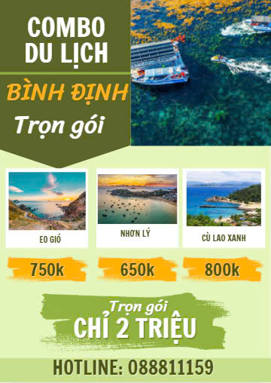



TỜ RƠI QUẢNG CÁO
VỀ ẨM THỰC VÀ DU LỊCH BÌNH ĐỊNH
(NHÓM 4)

Slide 27


KINH NGHIỆM THIẾT KẾ TỜ QUẢNG CÁO
1. Chọn lựa màu sắc sử dụng
2. Nhận diện thương hiệu
3. Sử dụng hình ảnh
4. Nội dung muốn thể hiện, và thứ tự quan trọng của nội dung
5. CTA (Call to action) của tờ rơi: lời kêu gọi hành động
6. Hình dạng, kích cỡ của tờ rơi

Slide 28
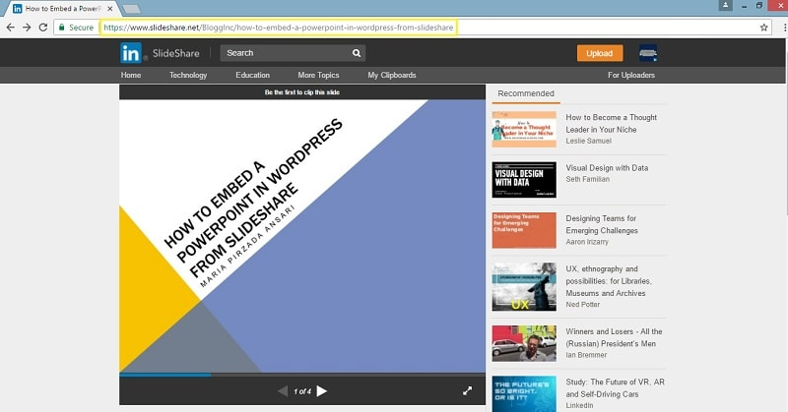
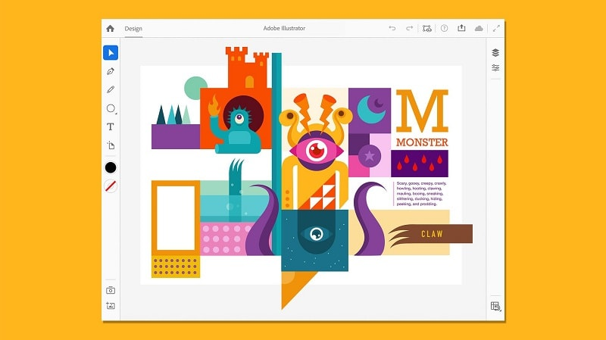
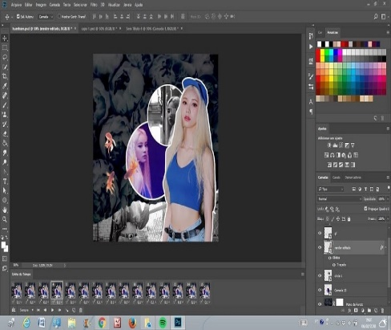
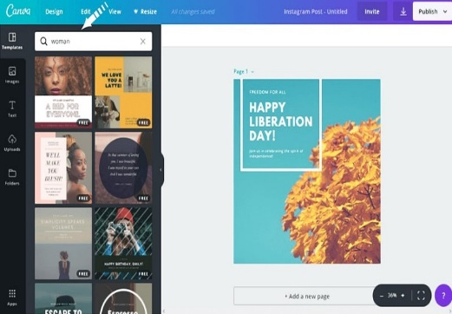
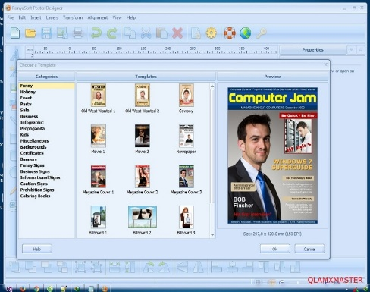
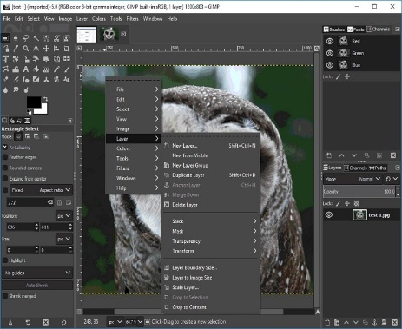
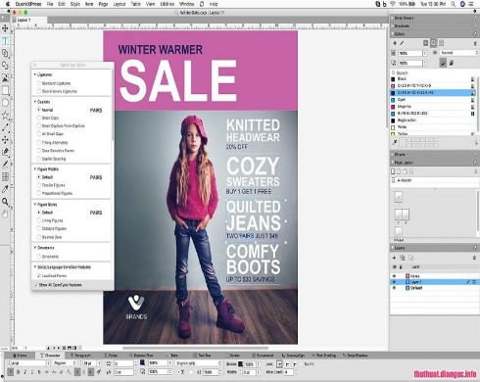
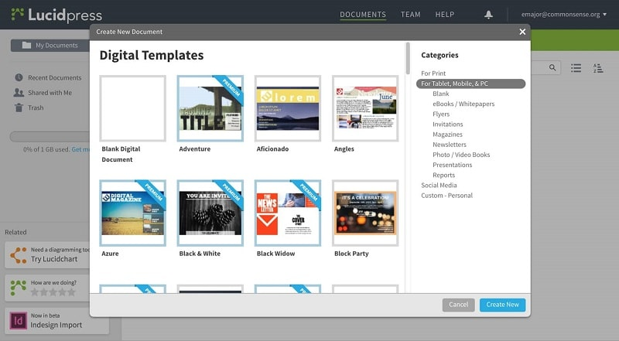
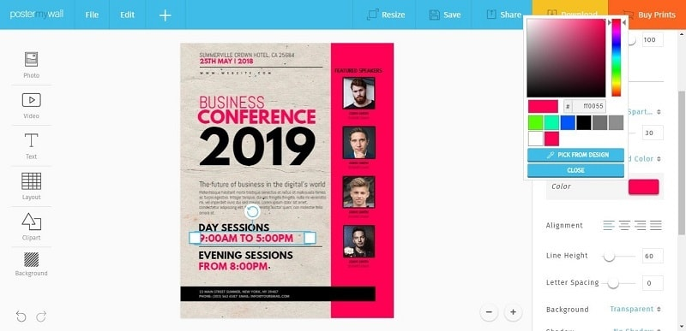
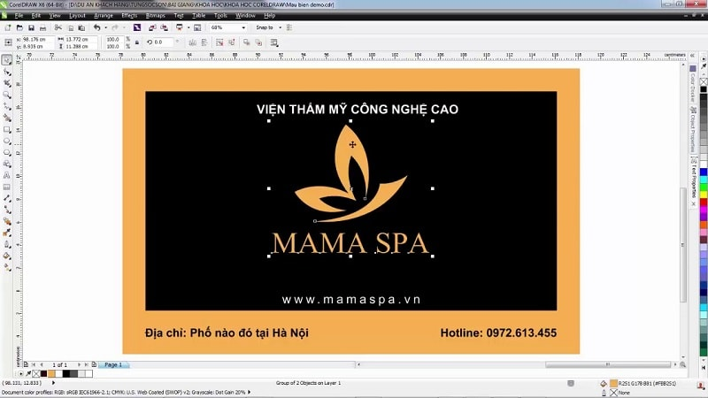
10 CÔNG CỤ THIẾT KẾ TỜ RƠI QUẢNG CÁO
Microsoft Word
Adobe Illustrator
Poster Maker
Photoshop
Canva
GIMP
QuarkXPress
LucidPress
PosterMyWall
Print Creations

Slide 29
ĐÁNH GIÁ VIỆC THỰC HIỆN HỢP ĐỒNG
* Nội dung hợp đồng:
1. Khởi động: Vẽ một biểu tượng mà em muốn quảng bá về Bình Định.
2. Nội dung chuẩn bị ở nhà và trình bày trên lớp: thực hiện theo nhóm và cá nhân
->Thực hiện phiếu học tập (cá nhân)
-> Nội dung học tập: thanh lí hợp đồng theo từng phần
ND 1: Nhóm 1. ND 2: Nhóm 3. ND3: Nhóm 2. ND4: Nhóm 4
* Nhóm thực hiện:
* Thời gian thực hiện hợp đồng: 7 ngày

Slide 30
Hướng dẫn học tập Tri thức tiếng Việt: Câu rút gọn, câu đặc biệt Đặc điểm và chức năng
* Khởi động: nhảy theo bài hát
I. Tri thức tiếng Việt: câu rút gọn và câu đặc biệt
Sử dụng kĩ thuật KWL: nêu những điều em đã biết, muốn biết và học được điều gì về câu rút gọn và câu đặc biệt.
II. Thực hành tiếng Việt: Các mảnh ghép
Vòng 1. Nhóm chuyên gia: Nhóm 1: bài 1,2. Nhóm 2: bài 3,4. Nhóm 3: bài 5. Nhóm 4: bài 6
Vòng 2. Nhóm mảnh ghép. Hình thành 7 nhóm (có 6 nhóm là 7 HS, 1 nhóm là 4 HS)- Tự liên hệ tạo nhóm

Slide 31

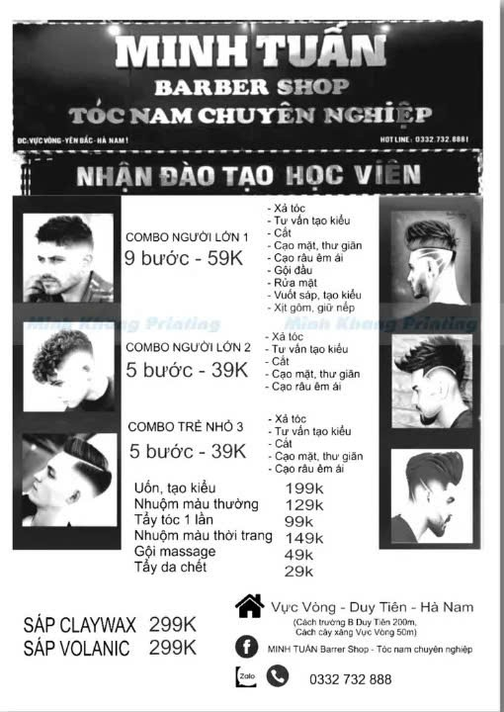
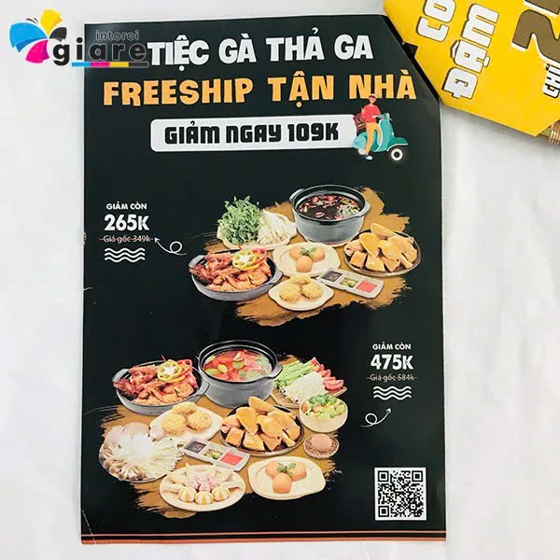
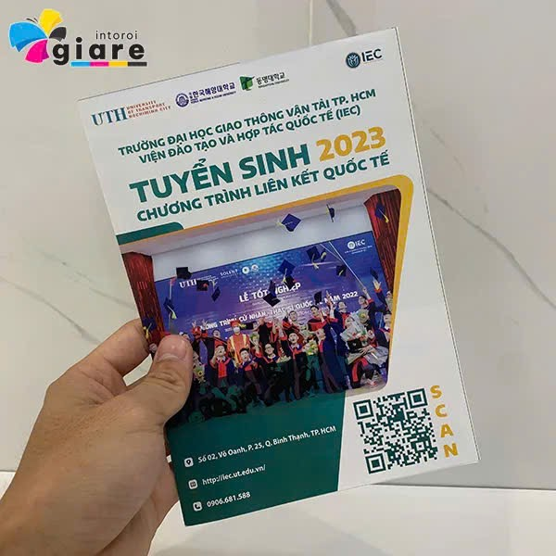

Slide 32

KÍNH CHÚC QUÝ THẦY, CÔ GIÁO
SỨC KHỎE, HẠNH PHÚC !

